Slide 1
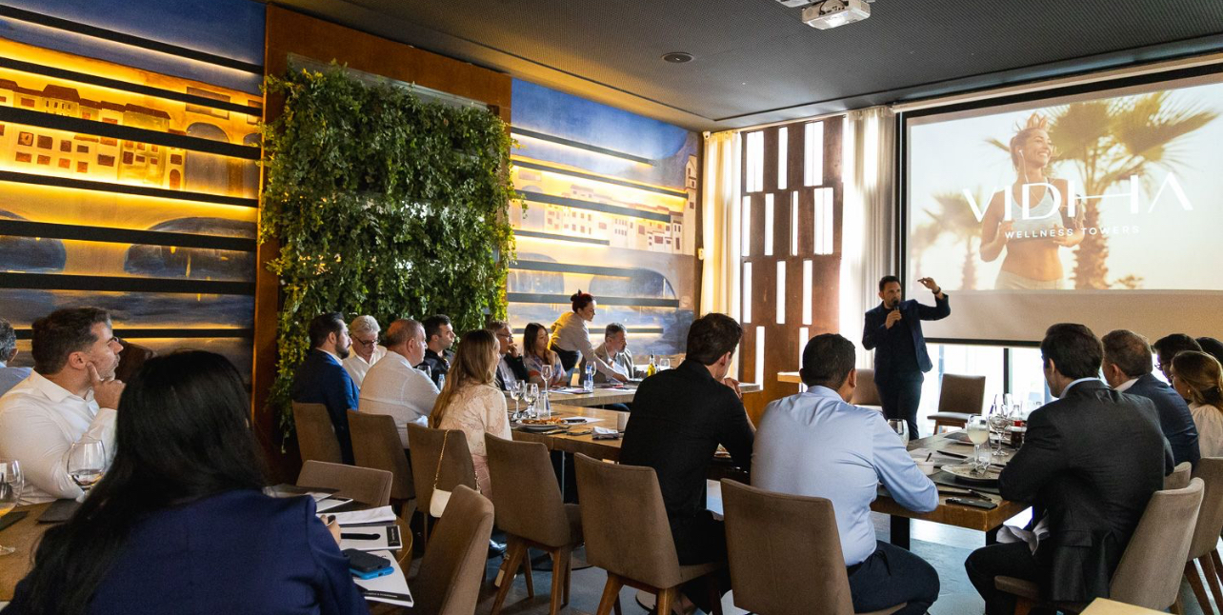
JC BUSINESS CLUB
Conexões que geram negócios.
Relacionamento • Oportunidades • Negócios

Slide 2

POR QUE CRIAMOS O CLUBE
Depois de muitas rodadas de negócios e edições do JC Business Forum, senti a necessidade de criar encontros recorrentes para dar continuidade às oportunidades que surgem. O clube conecta frentes complementares, amplia o cross-selling e acompanha os projetos do começo ao fim.
“Quando reunimos as pessoas certas à mesa, os projetos avançam com mais facilidade e segurança para todos.”
Jennifer Chen

Slide 3
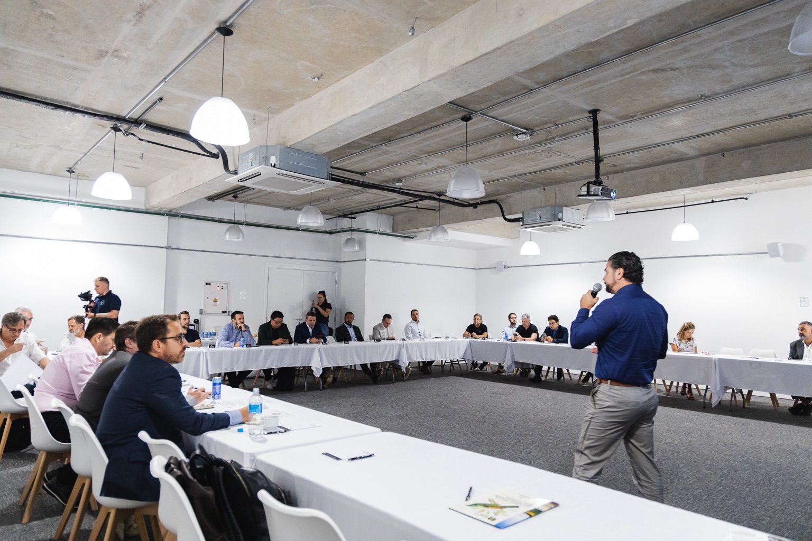
A EXPERIÊNCIA
2 cafés da manhã por mês
Encontros presenciais de aproximadamente quatro horas, em ambiente reservado e agradável, com tempo para boas conversas, troca de experiências e desenvolvimento das oportunidades.
Sem palestras ou apresentações.
Mais proximidade, continuidade e negócios.

Slide 4
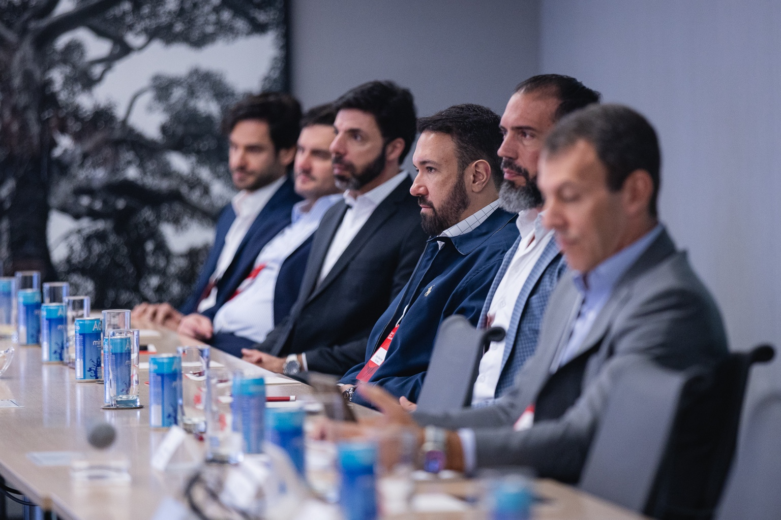
PARA QUEM É
Empresários
Investidores
Executivos
Lideranças
Uma rede selecionada para reunir perfis complementares, interesses convergentes e capacidade de gerar oportunidades e viabilizar negócios.

Slide 5
O QUE O MEMBRO ENCONTRA
REDE SELECIONADA
CONEXÕES ESTRATÉGICAS
Relacionamentos com empresários, investidores e lideranças.
Aproximações com potenciais parceiros e investidores.
OPORTUNIDADES
ENCONTROS EXCLUSIVOS
Compartilhamento de negócios, projetos e possibilidades de colaboração.
Dois cafés da manhã por mês, com curadoria e proximidade.

Slide 6
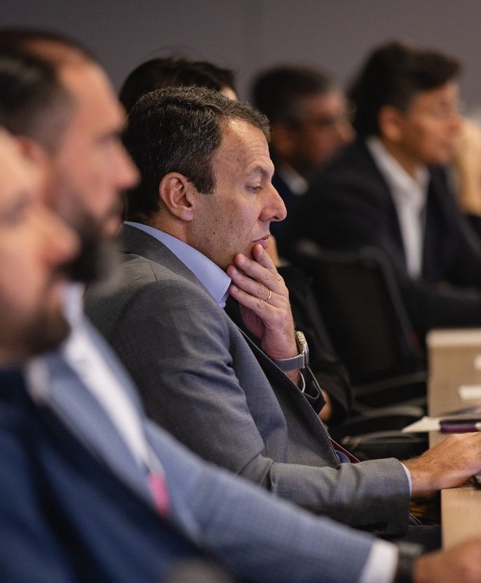
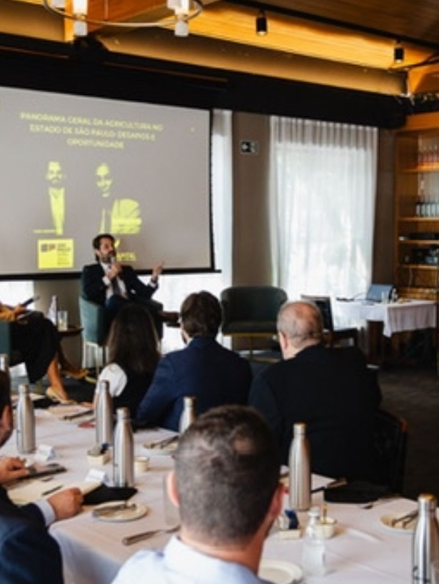
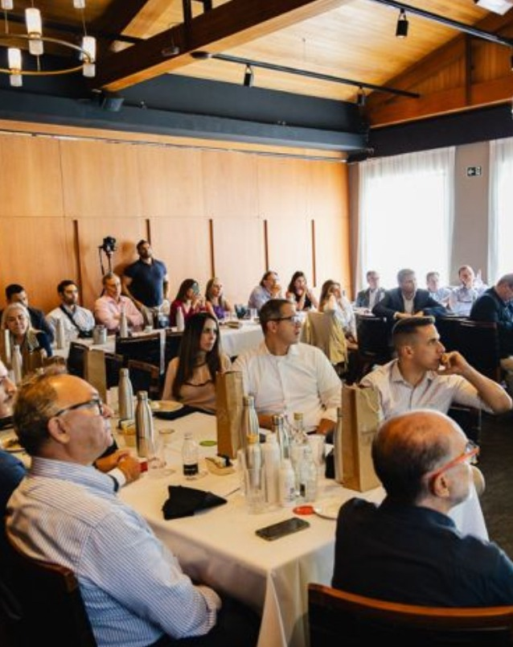
TRAJETÓRIA QUE JÁ GERA CONEXÕES
Eventos realizados com empresários, investidores e representantes de diferentes setores.
Imobiliário • Hospitalidade • Agronegócio • Investimentos

Slide 7
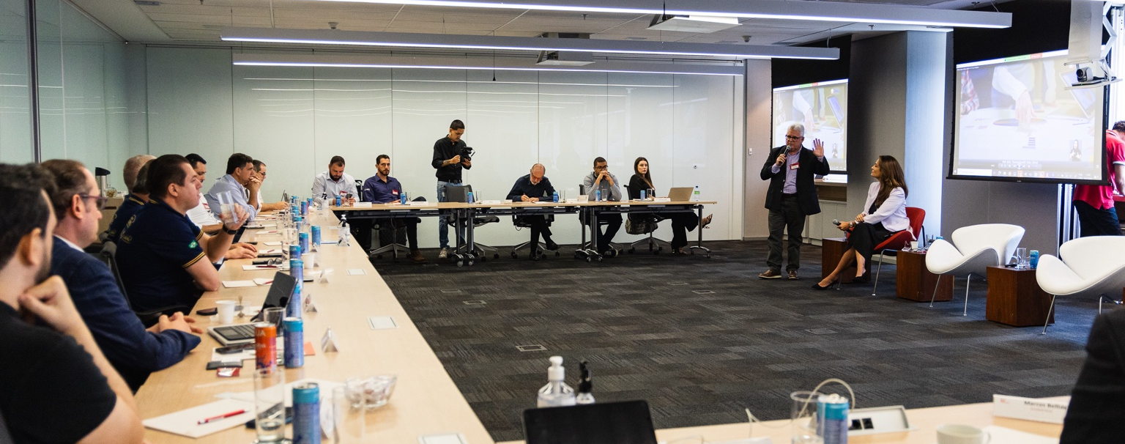
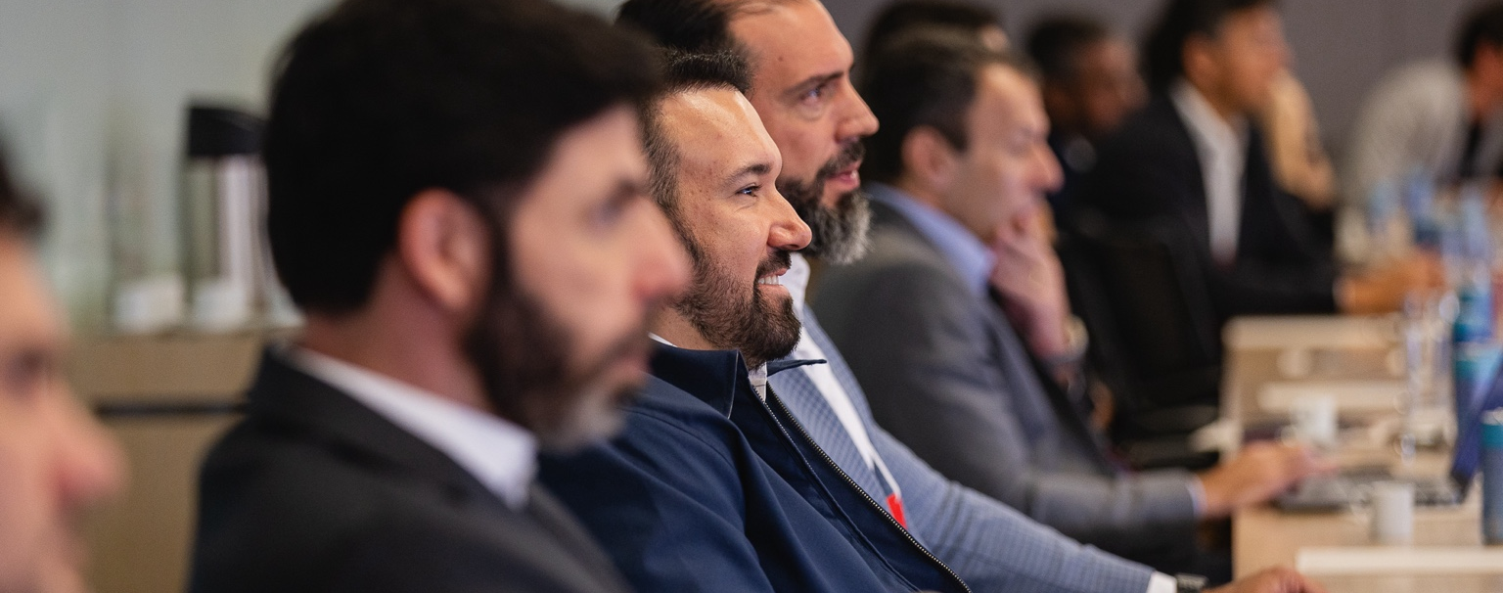
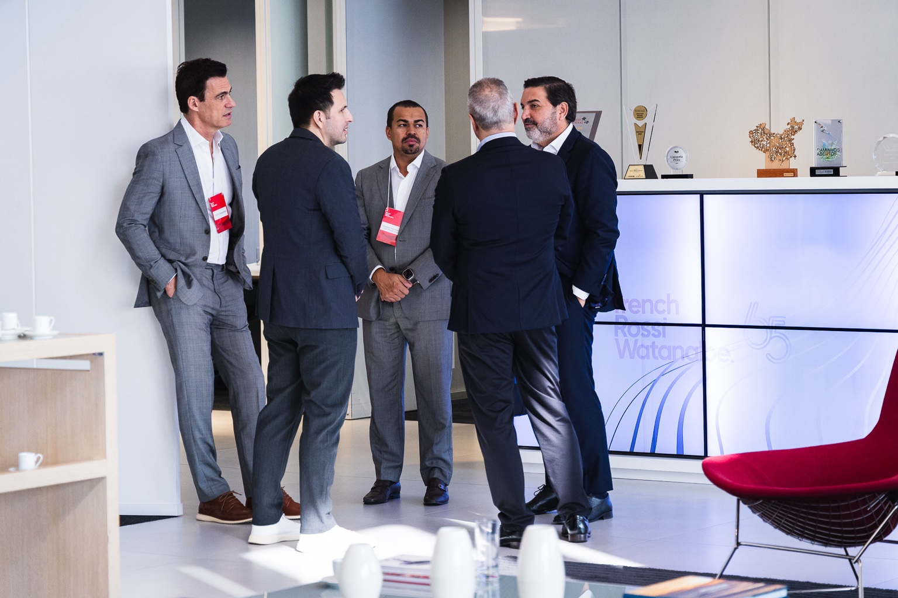
CONEXÕES EM MOVIMENTO
Encontros que aproximam pessoas, projetos e oportunidades.
Relacionamento • Oportunidades • Negócios

Slide 8
RECONHECIMENTO NA MÍDIA
A atuação em rodadas de negócios e conexão entre projetos e investidores já foi destaque em diferentes veículos.
GAZETA DA SEMANA
TURISMO EM FOCO
Elementos para uma rodada de negócios de sucesso
Mercado imobiliário e turístico: oportunidades para investimentos
AGROMAIS / UOL
MT AGORA
Projetos promissores do agronegócio conectados a investidores
Grandes players do agronegócio e investidores em São Paulo

Slide 9
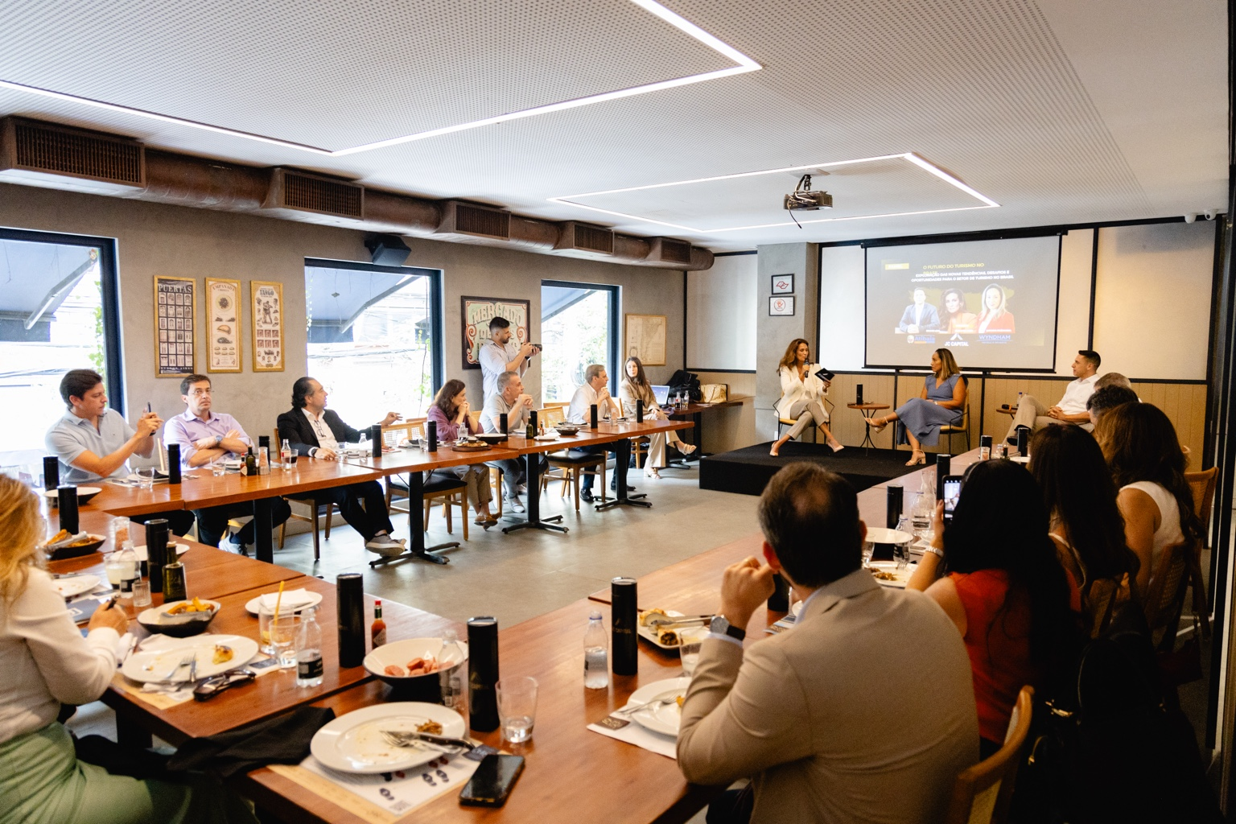
MEMBRO FUNDADOR
Faça parte do primeiro grupo do
JC Business Club.
R$ 990 / mês
2 cafés da manhã por mês
Uma rede construída com curadoria, confiança e propósito de gerar negócios.

Slide 10
JC BUSINESS CLUB
Conexões que geram negócios.
Grandes negócios começam com grandes conexões.

